Slide 1

Ventas anuales
Mega Retail SA

Slide 2
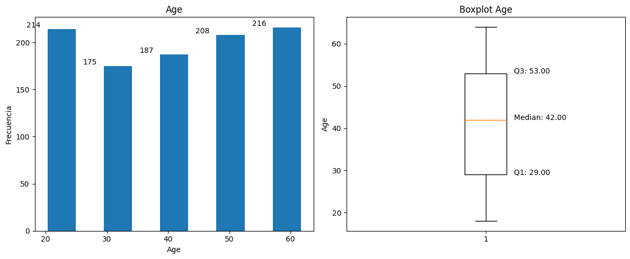
Primero vemos que el rango de edad está super bien distribuido y que los picos son entorno a los 20 años y luego entre 60 y 60 años.

Slide 3
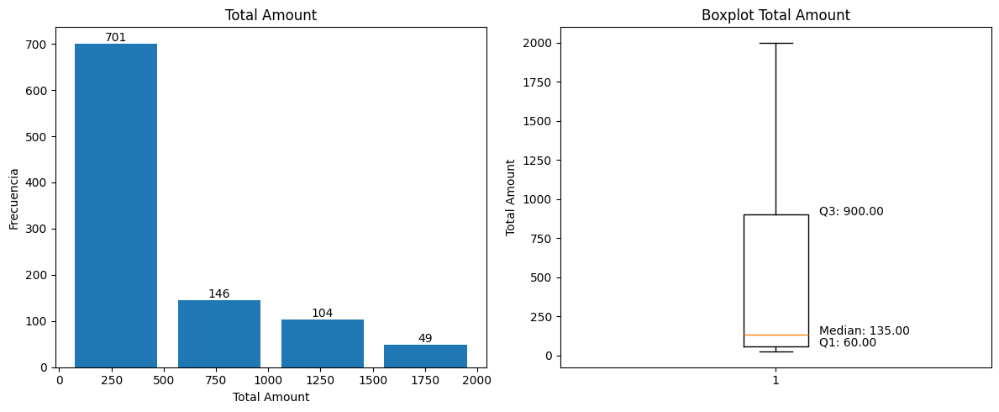
Luego vemos que nuestro ticket promedio del año estuvo principalmente entre los USD 250. Con algunos picos excepcionales que llegaron incluso hasta los casi 2000

Slide 4
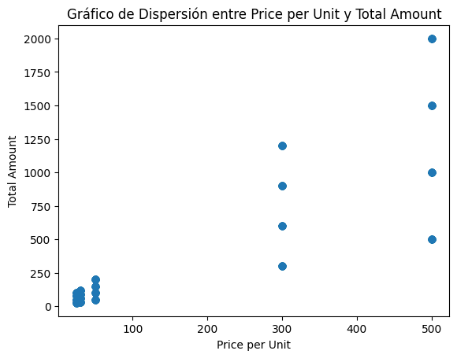
Alcanzamos a notar que la mayoría de las ventas se centran en productos de menos de 100 usd, pero cuando logramos vender los mas caros aumentan considerablemente más la facturación final.

Slide 5
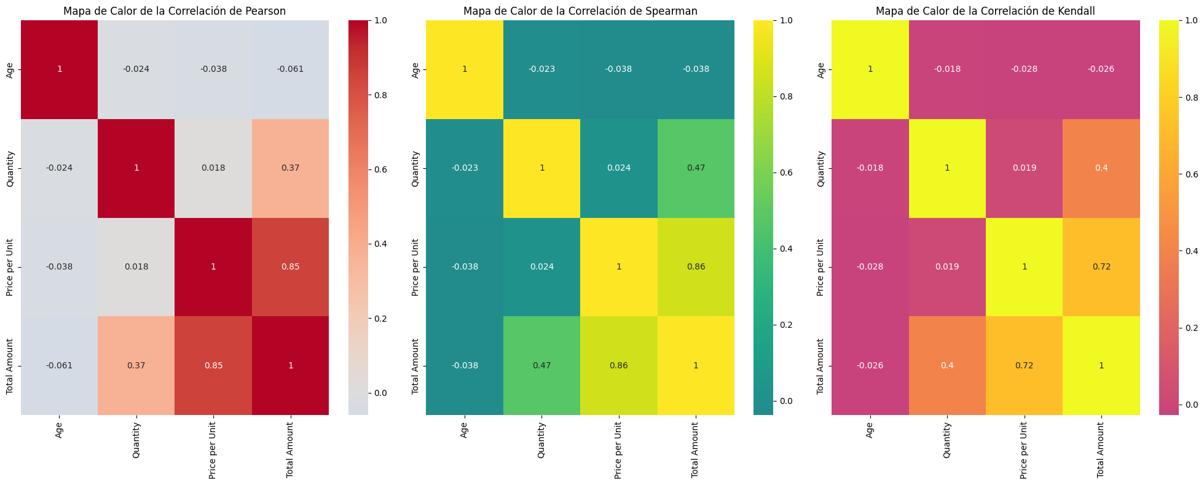
Con esto logramos ver que existe una correlación buena entre el precio y el importe total, a mayor precio, mayor la venta total. Luego hay una leve correlación entre la cantidad y el importe total, pero no es tan relevante.

Slide 6
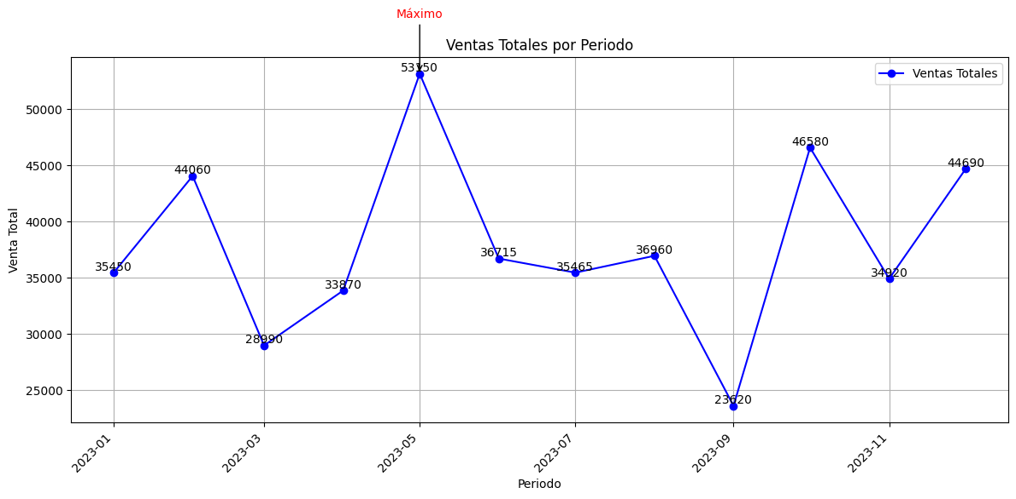
Finalizamos viendo que en mayo tuvimos nuestro pico de venta, por lo que debemos entender que estuvimos haciendo ese mes para replicarlo y levantar más aun las ventas actuale. También debemos ver que paso en septiembre para aprender de lo que hayamos hecho mal y no volver a repetirlo.

